Slide 1
«Углеводное питание обучающегося 1 курса или Сколько сладкого должно быть в питании студента»
Бюджетное профессиональное образовательное учреждение Воронежской области
«Борисоглебский медицинский колледж»
Индивидуальный проект на тему:
Работу выполнила:
Цуканова В.Л.,
обучающаяся группы 11 фм
Руководитель:
Мальшина Т.Н, преподаватель химии

Slide 2
Цель исследования: узнать сколько сладкого студент может употреблять без нанесения вреда здоровью.
Объект исследования: продукты питания
Предмет исследования: влияние сахарозы на здоровье человека.
Гипотеза: если студенты не будут следить за своим питанием, то это приведет ко многим заболеваниям.
Методы исследования:
- сбор и анализ информации о влиянии сладкого на организм человека;
- социологический опрос среди сверстников группы и анализ анкет;
- практическая работа по созданию мультимедиа презентации;
- публичное выступление перед одногруппниками с демонстрацией презентации. Практическая значимость проекта заключается в том, что информация и презентация могут быть использованы на классных часах, на проведении массовых мероприятий и использована в научной сфере.

Slide 3
В теоретической части проекта изучала источники и литературу по следующим вопросам:
Химический состав сахара, история открытия
Факты про сахар
Влияние сахара на организм человека
Суточная норма сахара для студента
Последствия чрезмерного потребления сахара
Идеальное время для сладкого
Сахар белый и фруктовый – есть ли разница?
Когда есть фрукты, до или после еды?
В практической части проекта провела анкетирование и выяснила
Рецепты сладких блюд без добавления сахара

Slide 4
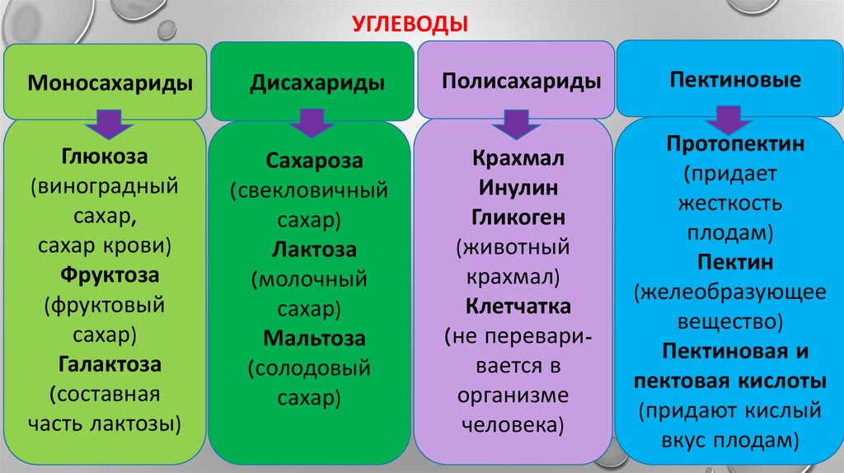

Slide 5
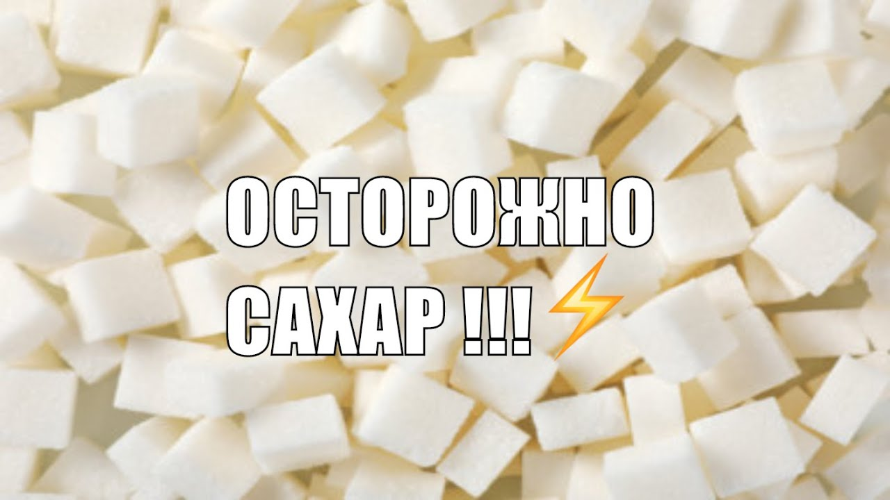
В своей работе я изучала информацию про сахарозу – наиболее часто используемый сахар в жизни человека

Slide 6
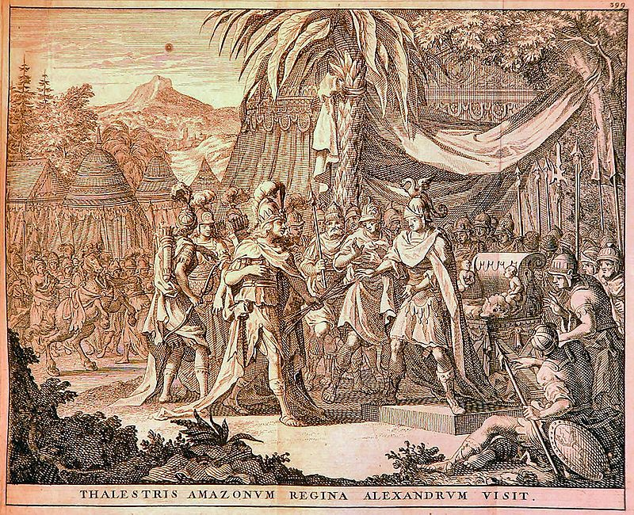
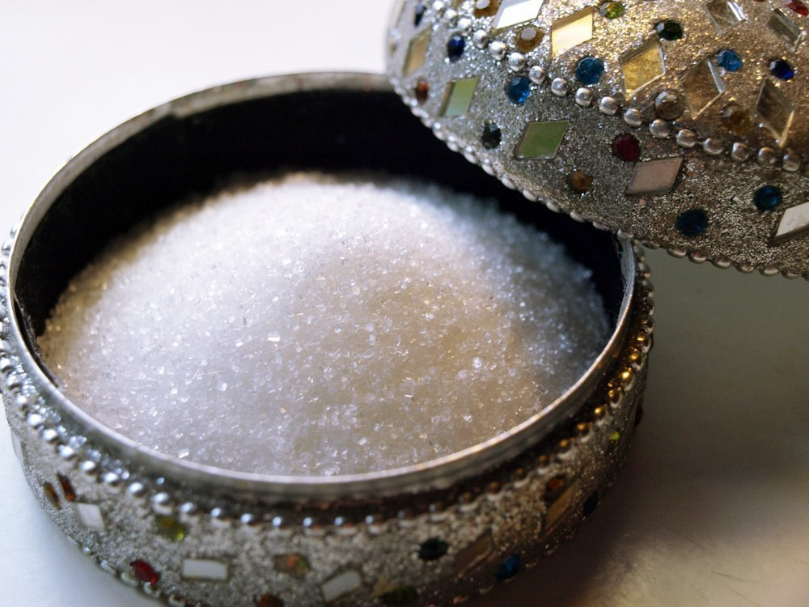
Химический состав сахара, история открытия
Свое наименование сахар получил благодаря слову «sakhara». С индийского языка оно означает «сладкий».
Впервые сахар был получен из сахарного тростника. Родиной продукта считается Индия. Впервые описал сахар в 327 году до н. э. греческий историк Онесикрит (ученик Диогена. Сопровождал Александра Македонского в его азиатских походах)
«В Индии тростник дает мед без пчел» Сахар – «белое золото»

Slide 7
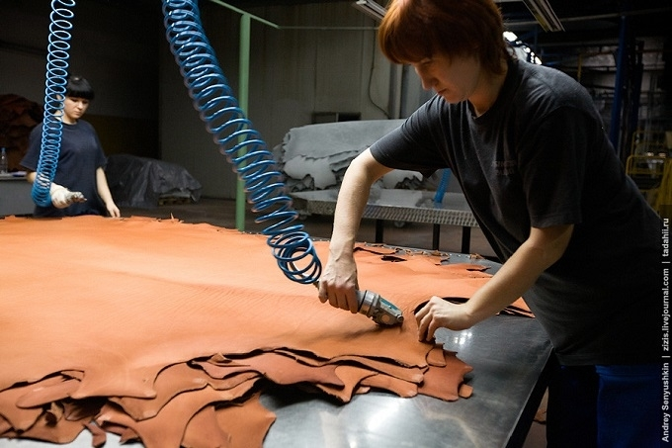
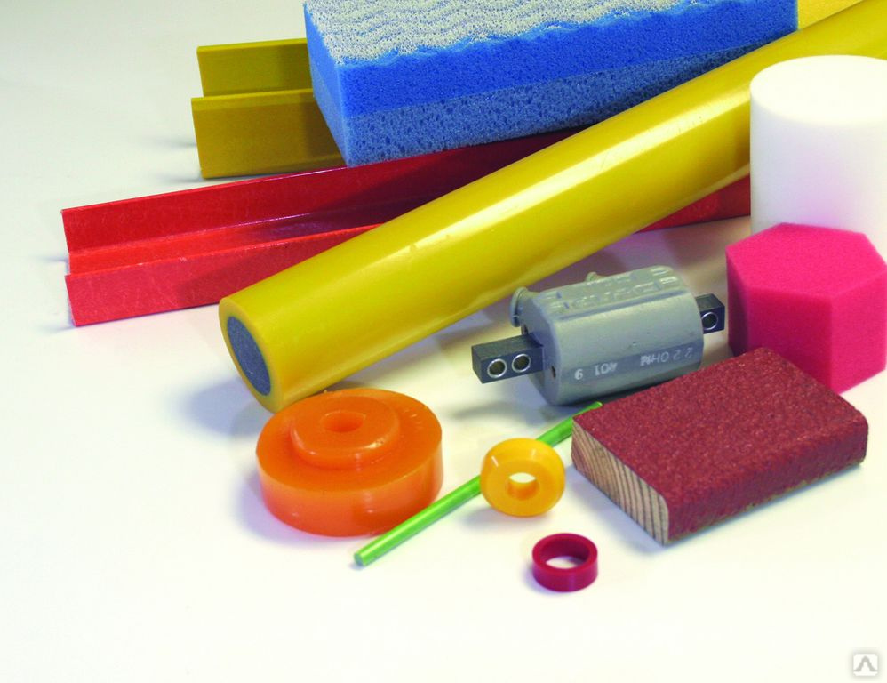
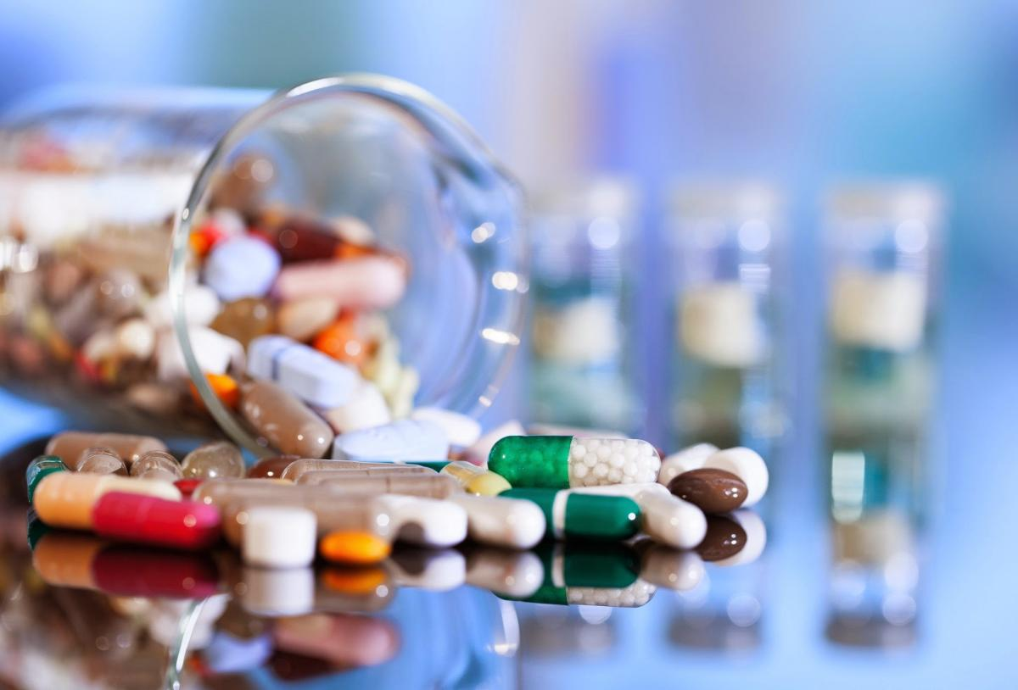
Сахар активно используется при изготовлении пластмассы, выделке кожи, в фармацевтической, табачной и других не пищевых отраслях промышленности.

Slide 8
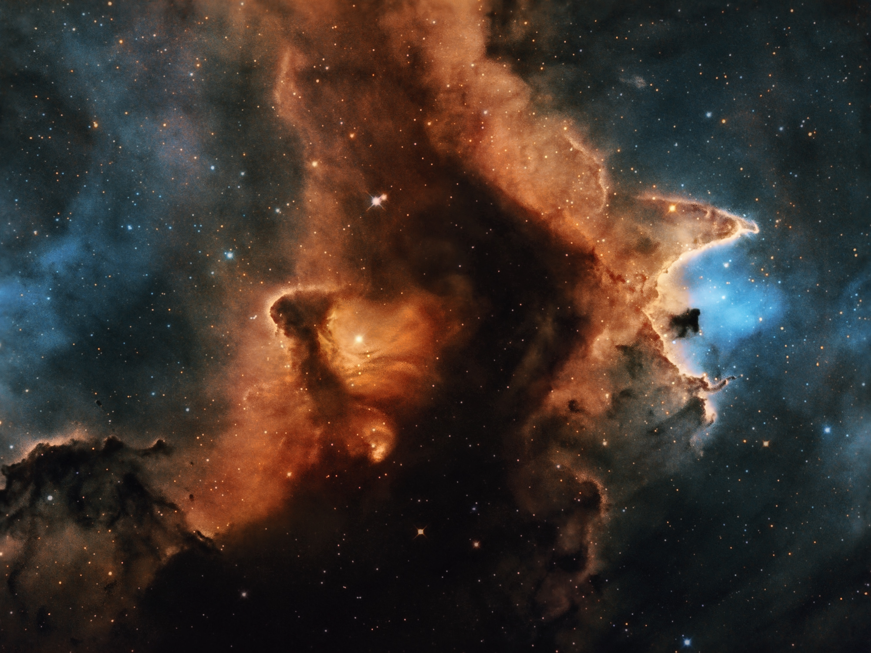
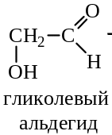
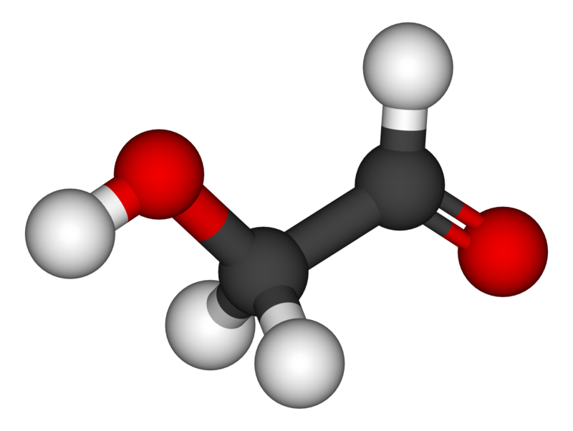
Один из видов сахара – гликолевый альдегид был найден даже в скоплениях межзвездной пыли за миллиарды километров от нашей планеты.
Жизнь на Земле могла зародиться именно при взаимодействии компонентами такого пылевого облака, возможно, жизнь есть не только на Земле

Slide 9
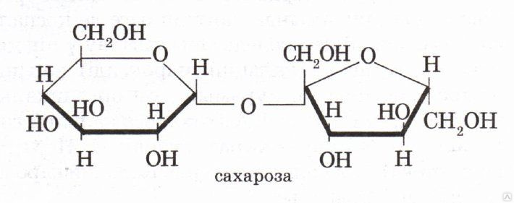
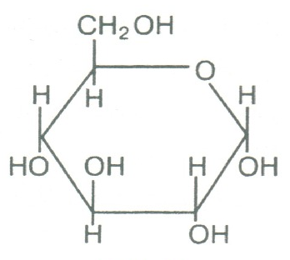
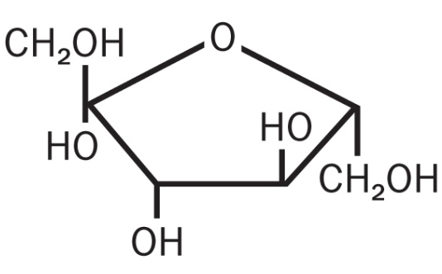
В составе сахара — чистая сахароза, которая при попадании в организм расщепляется на глюкозу и фруктозу. Продукт относится к углеводам, которые обеспечивают функциональную деятельность организма и отвечают за производство энергии.
глюкоза
фруктоза

Slide 10
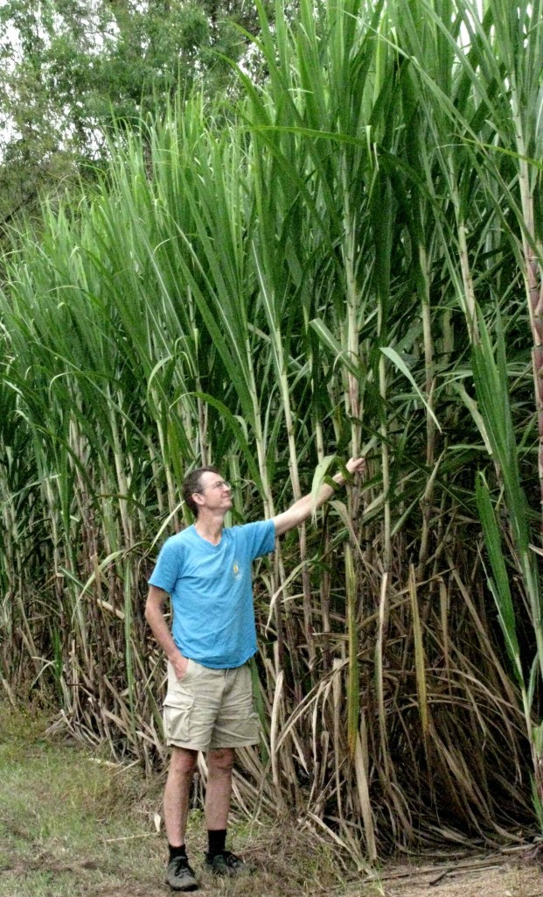
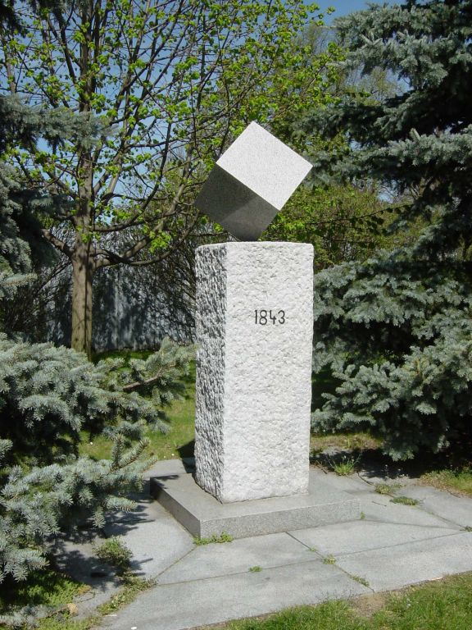
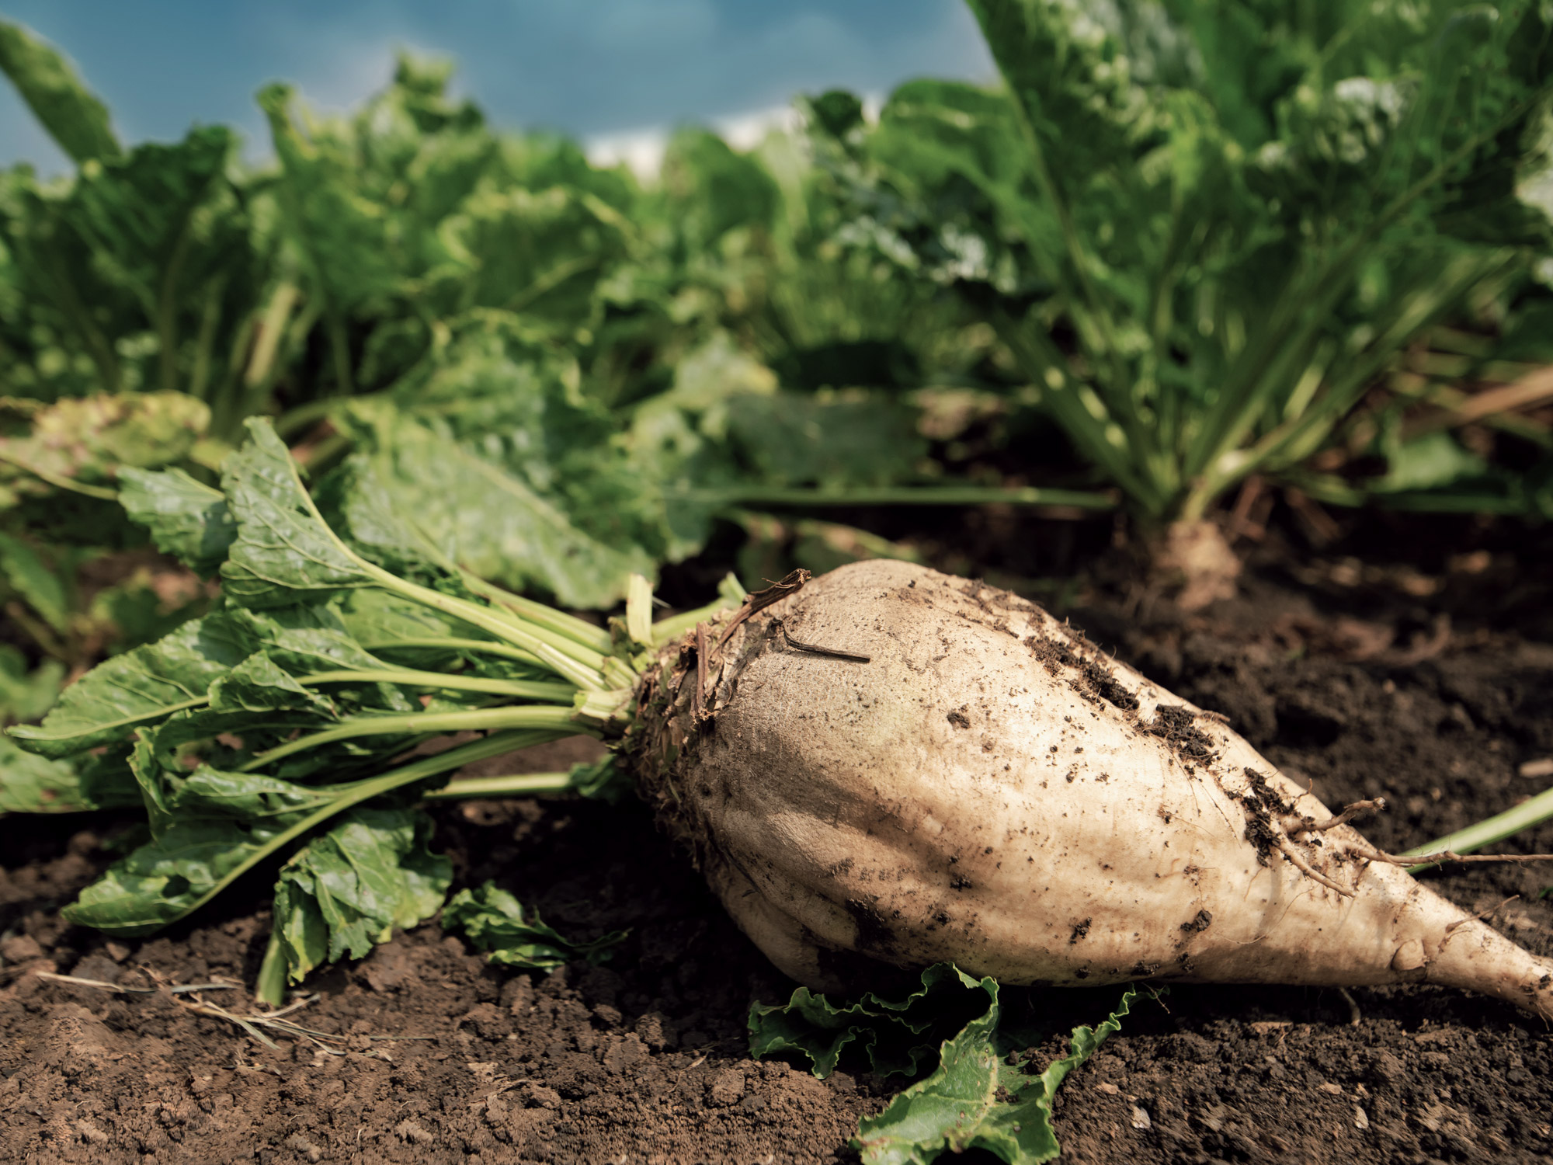
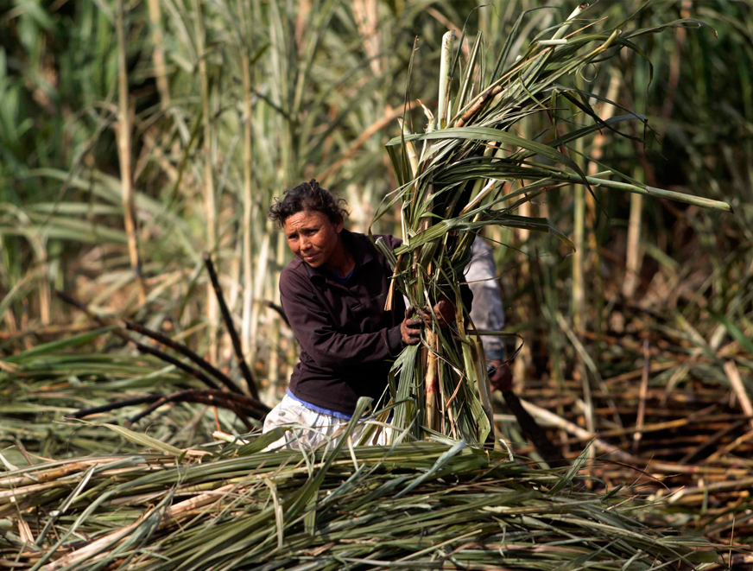
Факты про сахар
Сахарная свёкла
Сахарный тростник по сравнению с человеком
Памятник сахару рафинаду в Чехии
Добыча сахарного тростника

Slide 11
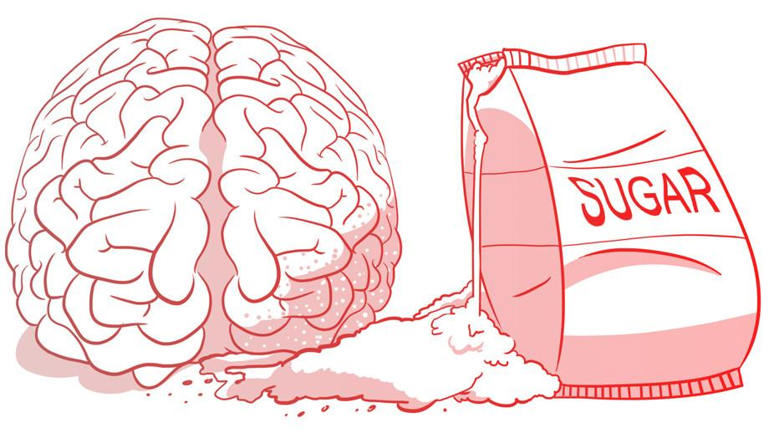
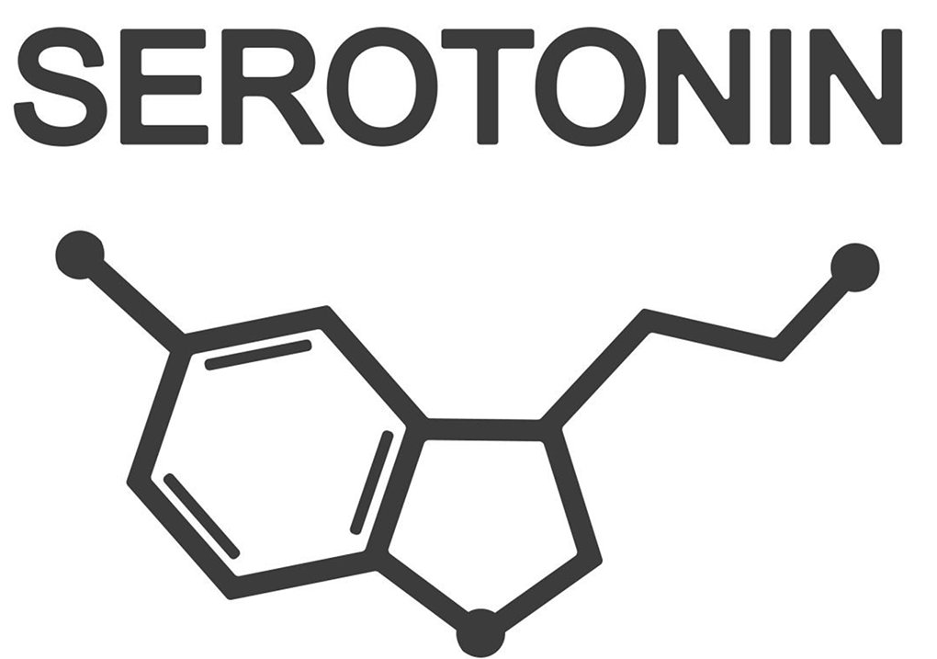
Влияние сахара на организм человека
Полезные свойства
помогает нам быть активными и не терять энергию;
улучшает состояние печени и помогает ей бороться с вредными факторами;
способствует очищению селезенки от токсинов;
поддерживает здоровье опорно-двигательного аппарата;
улучшает настроение за счет выработки гормона счастья, серотонина;
борется со стрессом;

Slide 12
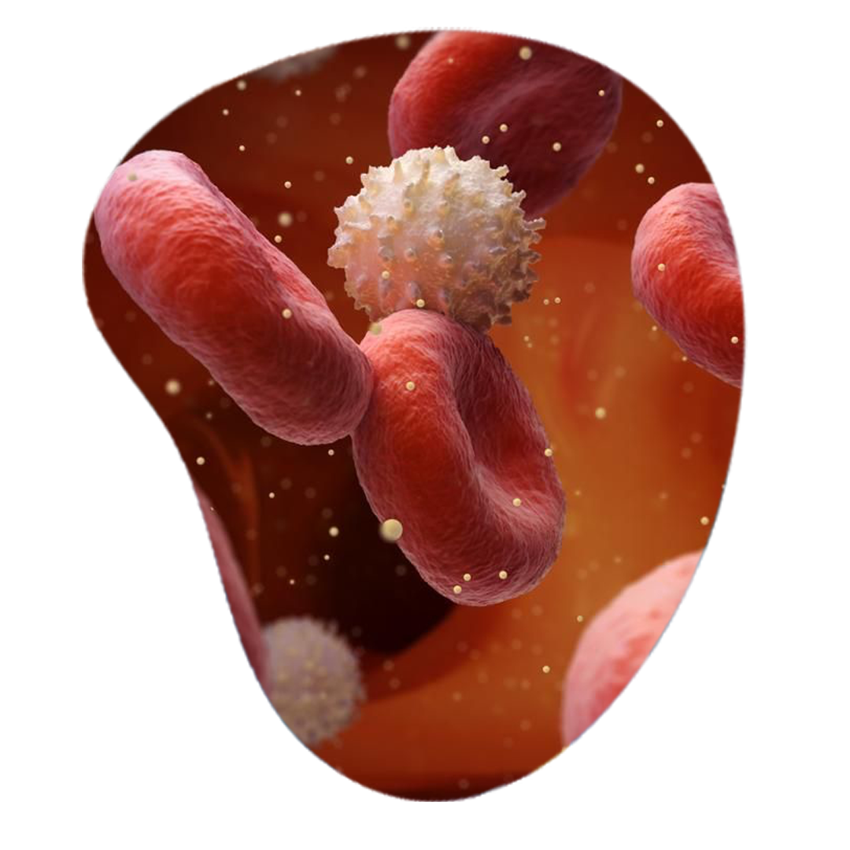
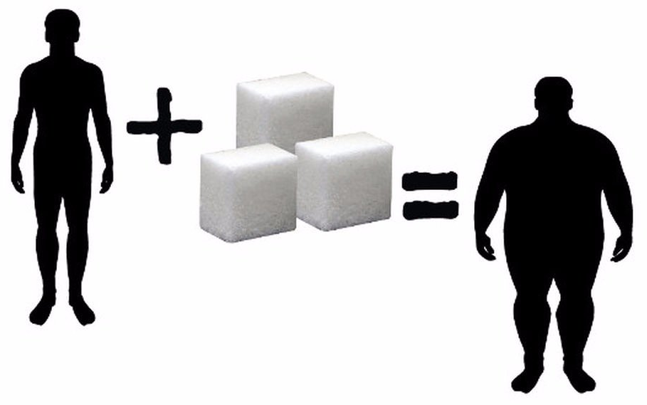
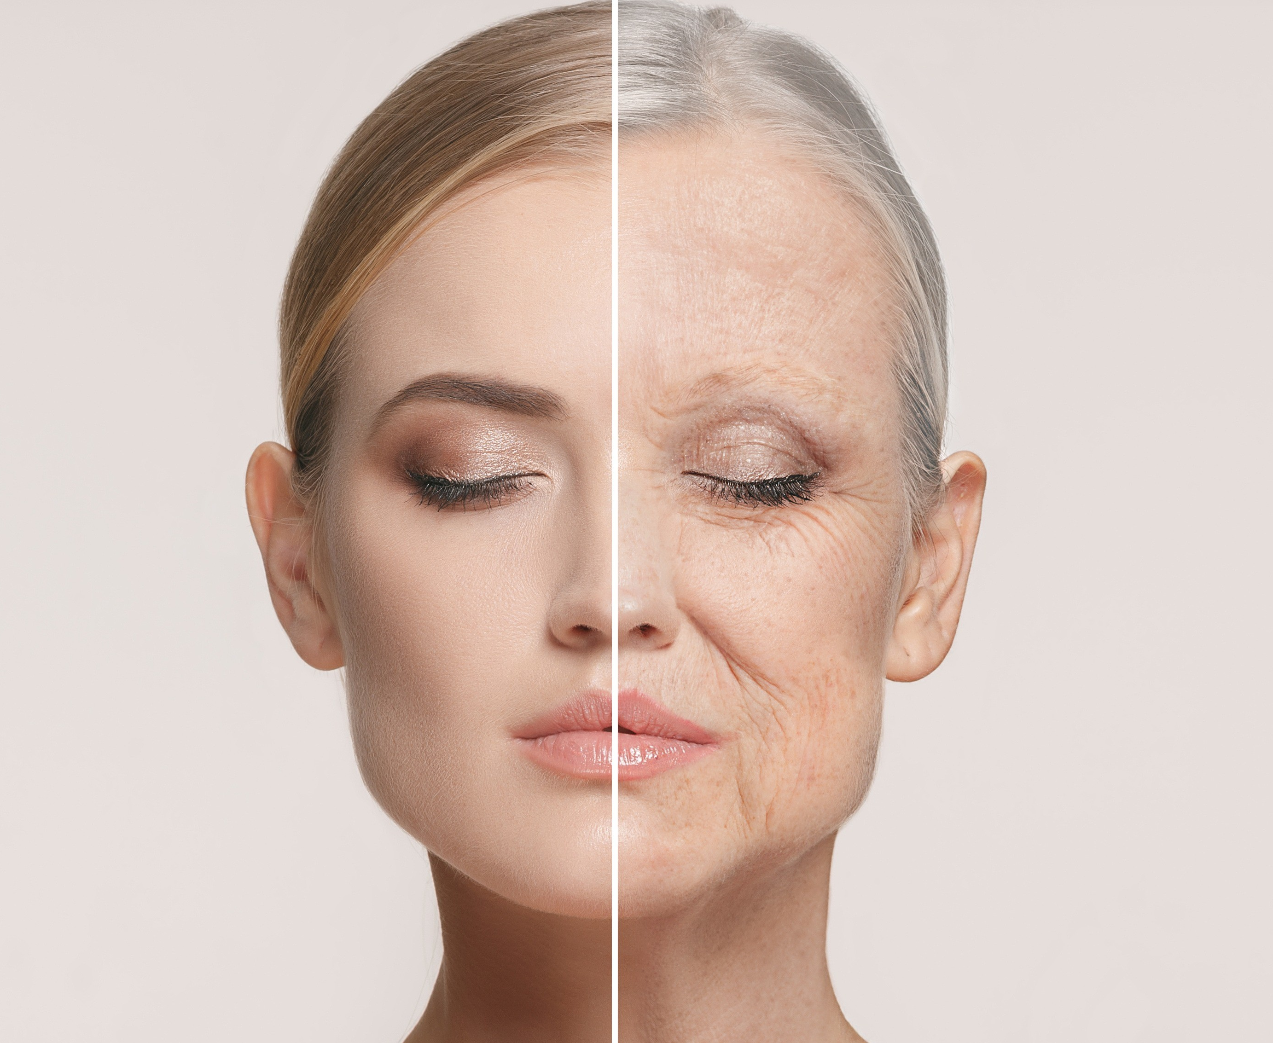
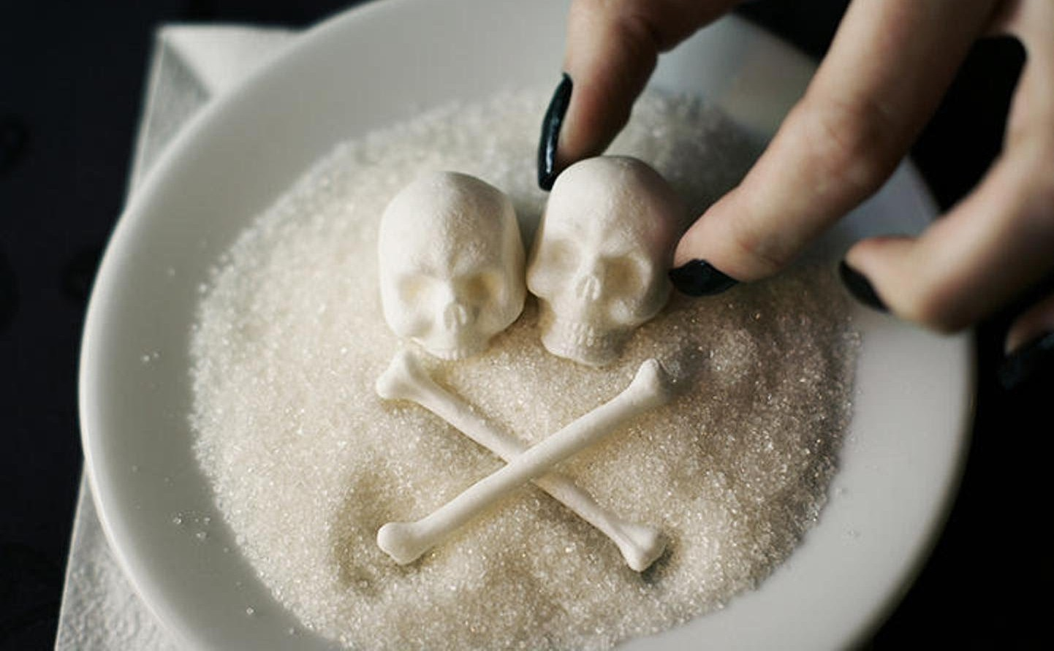
Влияние сахара на организм человека
Вредные свойства
повышается уровень глюкозы в крови и увеличивается риск возникновения диабета;
избыточная глюкоза превращается в лишние килограммы;
он пагубно сказывается на работе поджелудочной железы;
сахар может вызвать привыкание и негативно сказаться на работе мозга;
ускоряется процесс старения кожи;

Slide 13
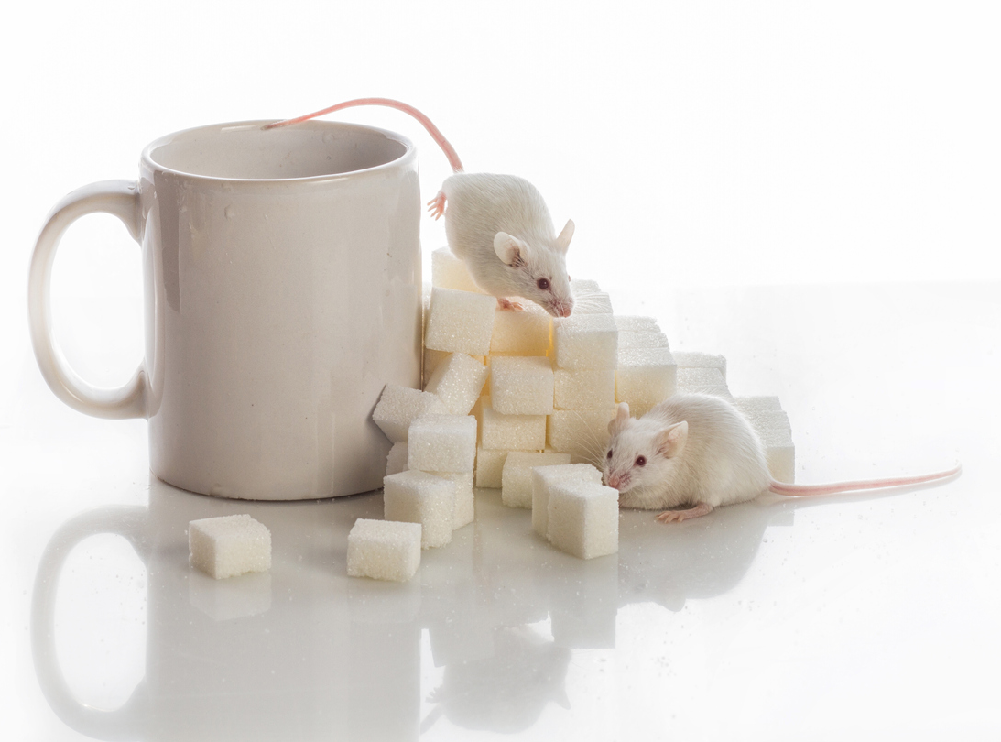
Исследования на крысах и людях показали, что потребление слишком большого количества сахара влияет на мозг, потенциально нанося вред памяти и вызывая общее старение мозга.

Slide 14
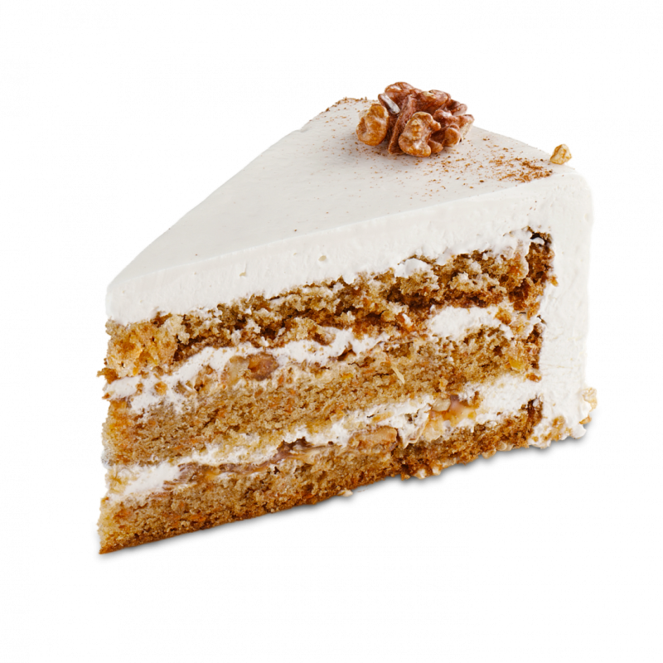
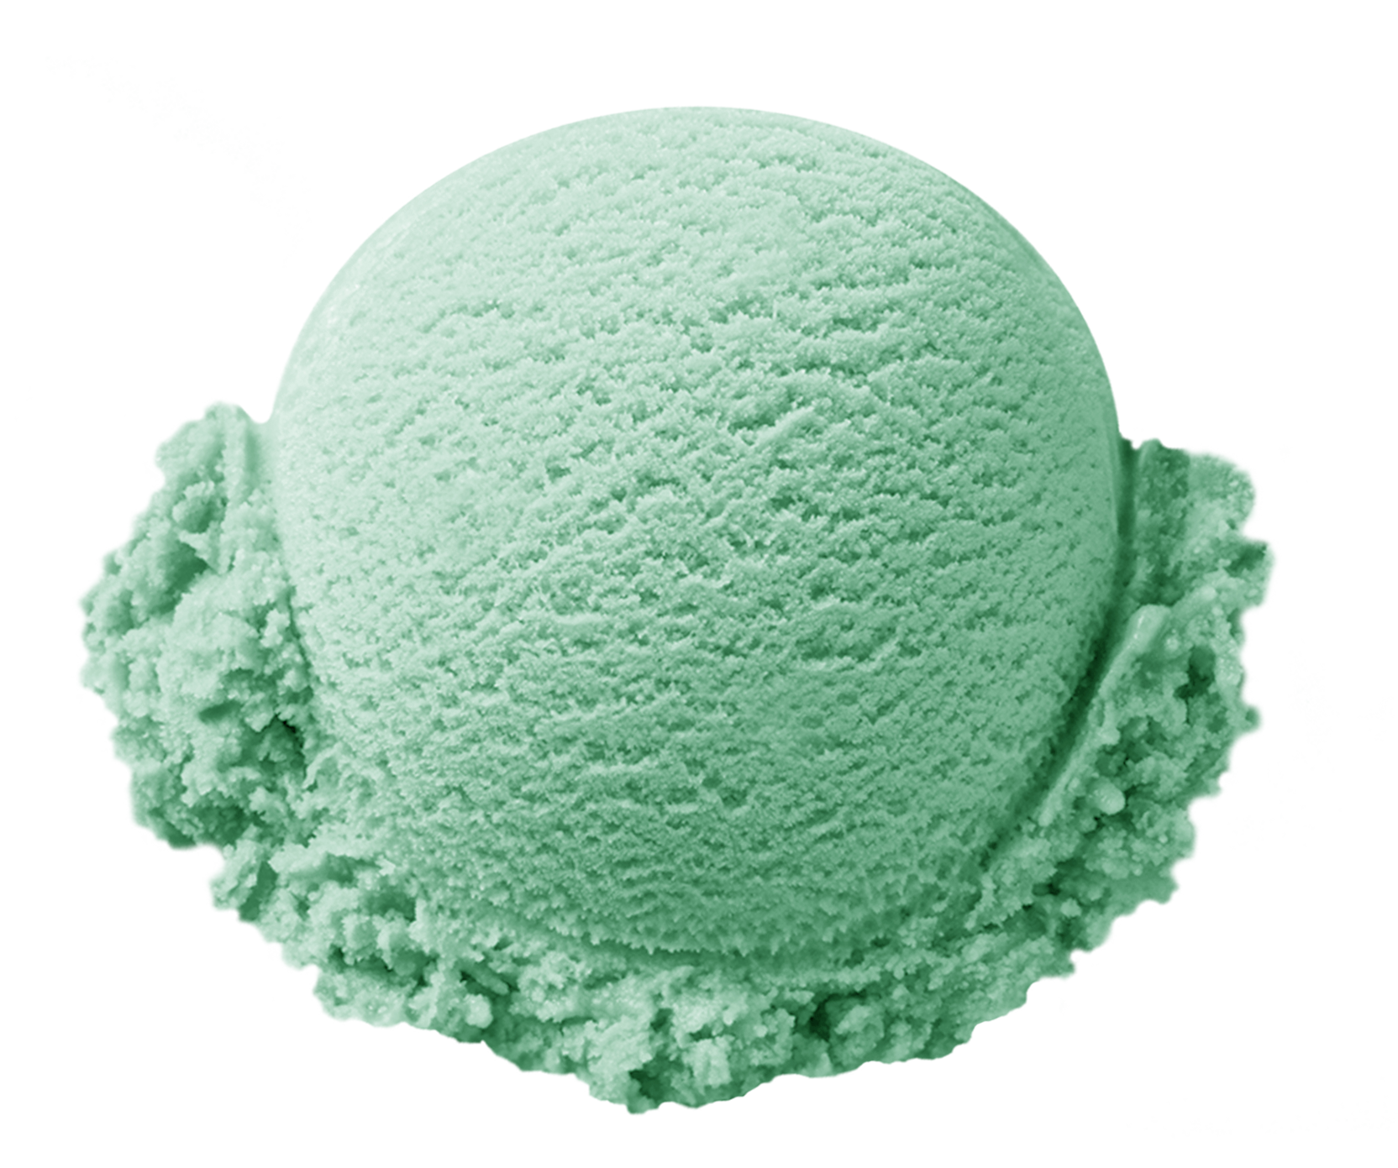
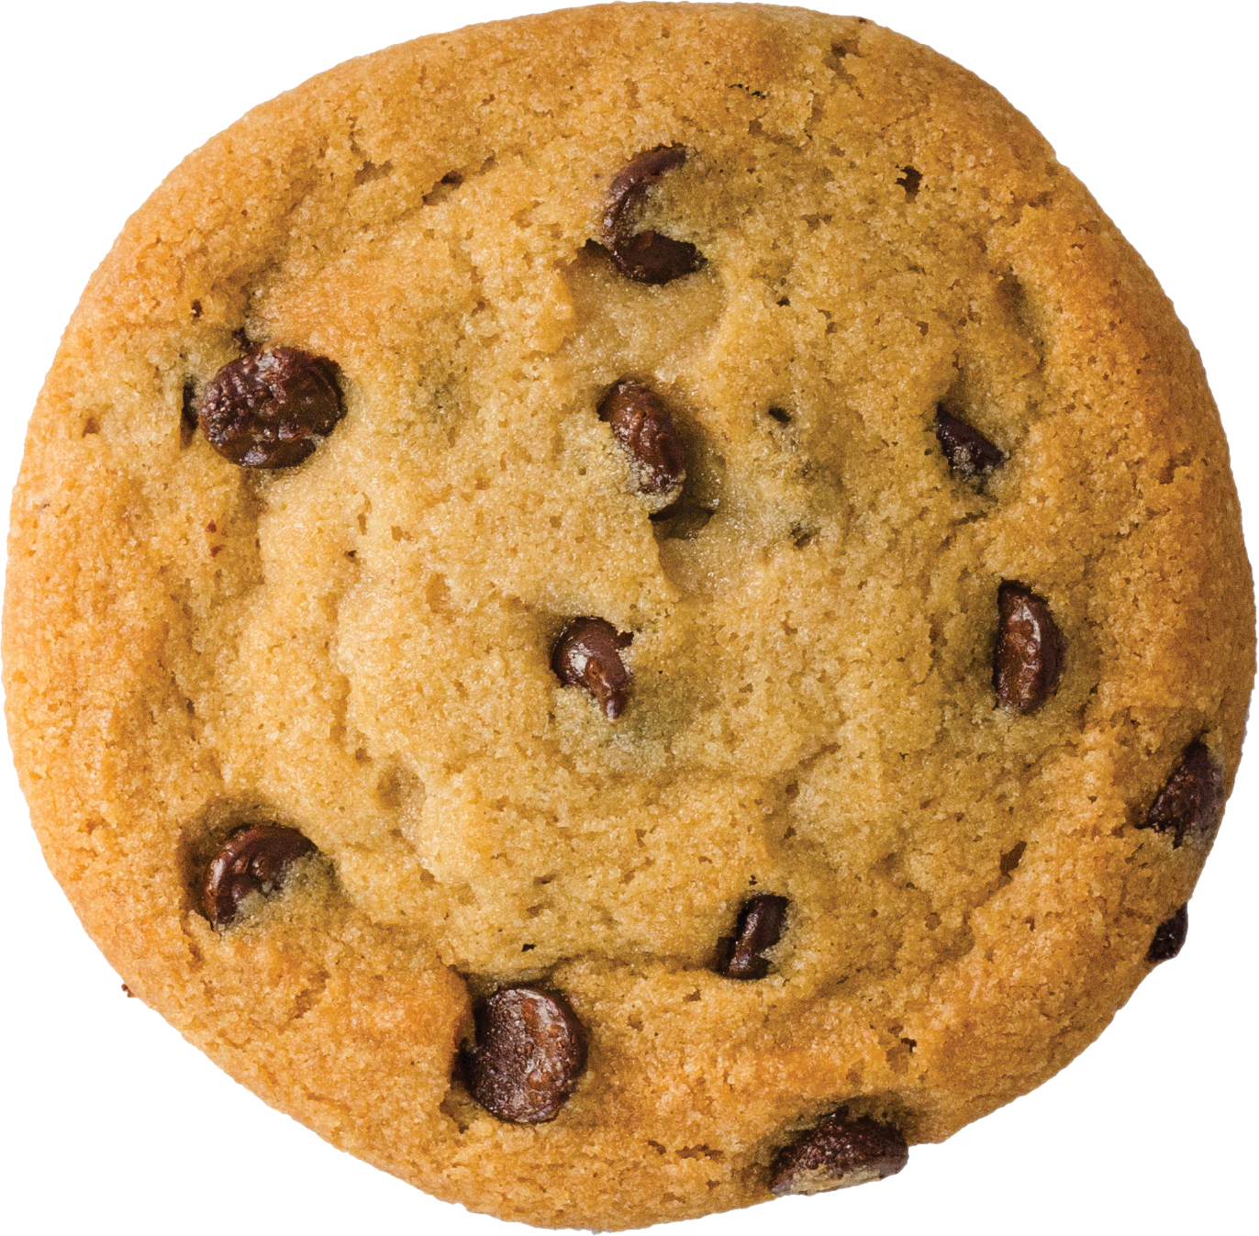
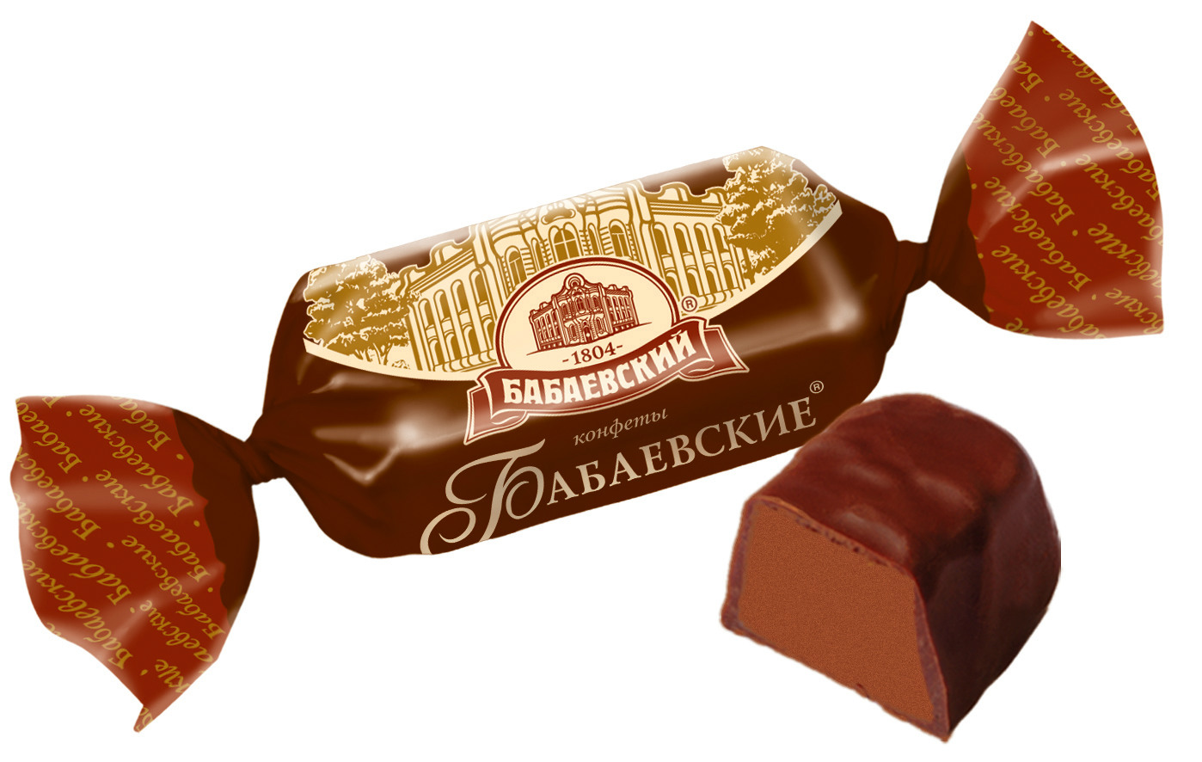
Суточная норма сахара для студента
Для лиц старше 15 лет, не страдающих ожирением и сахарным диабетом, максимальное безопасное количество сахара составляет не более 50−75 грамм в день. В 10 граммах сахара содержится 40 ккал. Это одна порция сладкого. Всего же в день мы можем съесть 4 такие порции.
1 порция — это 1 печенье (10 г), 1 конфета (10 г), очень маленький кусочек торта (10−15 г), 1 шарик мороженого (20 г). А в сутки можно съесть 4 конфеты или 4 шарика мороженого

Slide 15
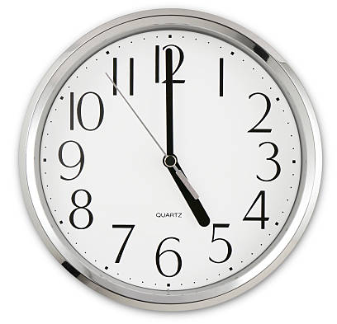
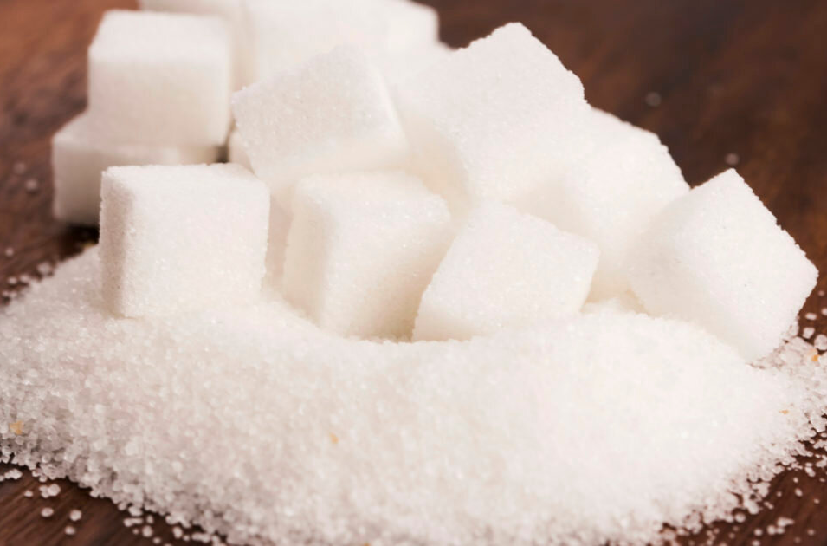
Идеальное время для сладкого
Самым безопасным временем для сладкого перекуса станет утро.
Калорийные блюда, съеденные до 12 часов дня, успеют перевариться до вечера
Другой временной отрезок, идеальный для сладкого —
с 3 до 5 часов вечера. Именно в это время снижается выработка гормона кортизола и уже начинает повышаться мелатонин. Это обычно проявляется в сонливости. А выпив чашку чая с полезной сладостью, вы станете намного бодрее.
Не рекомендуется есть сладкое до и после занятий спортом.

Slide 16
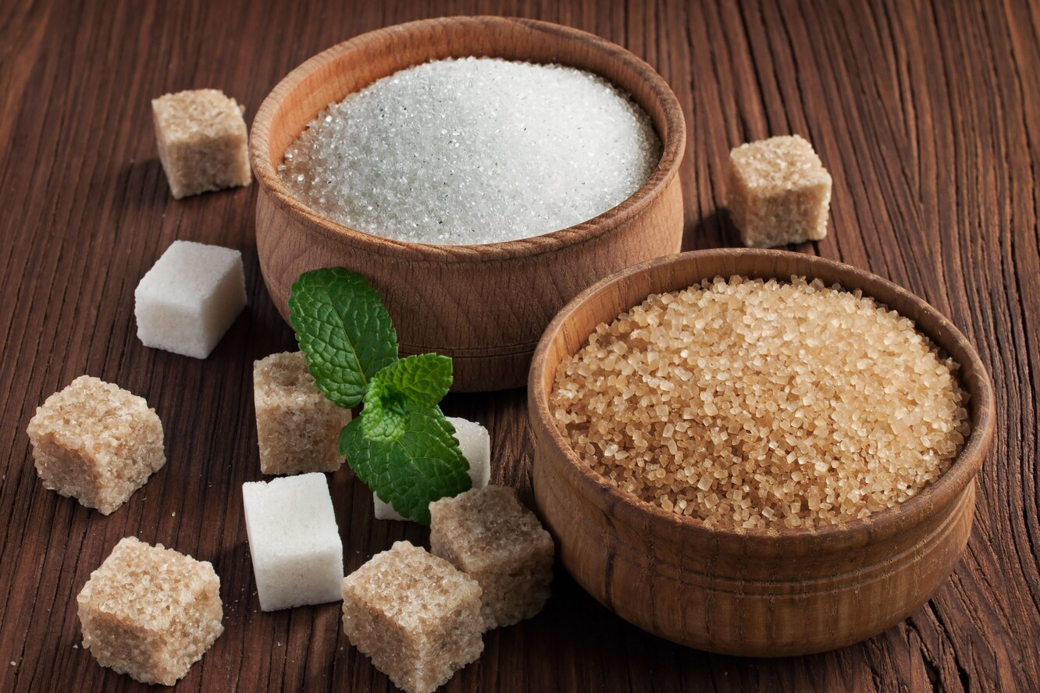
Сахар белый и фруктовый - есть ли разница?
Сравнение питательной ценности сахара
Пищевая ценность и витамины | Белый сахар | Коричневый сахар
Калории | 387 | 377
В2 | 0,019 мг | 0,007 мг
B1 | 0,008 мг | 0,008 мг
B3 | 0,082 мг | 0,082 мг
B6 | 0,026 мг | 0,026 мг
Кальций | 1 мг | 85 мг
Железо | 0,01 мг | 1,91 мг
Калий | 2 мг | 346 мг
Фосфор | 22 мг | 22 мг
Натрий | 39 мг | 39 мг
Цинк | 0,18 мг | 0,18 мг

Slide 17
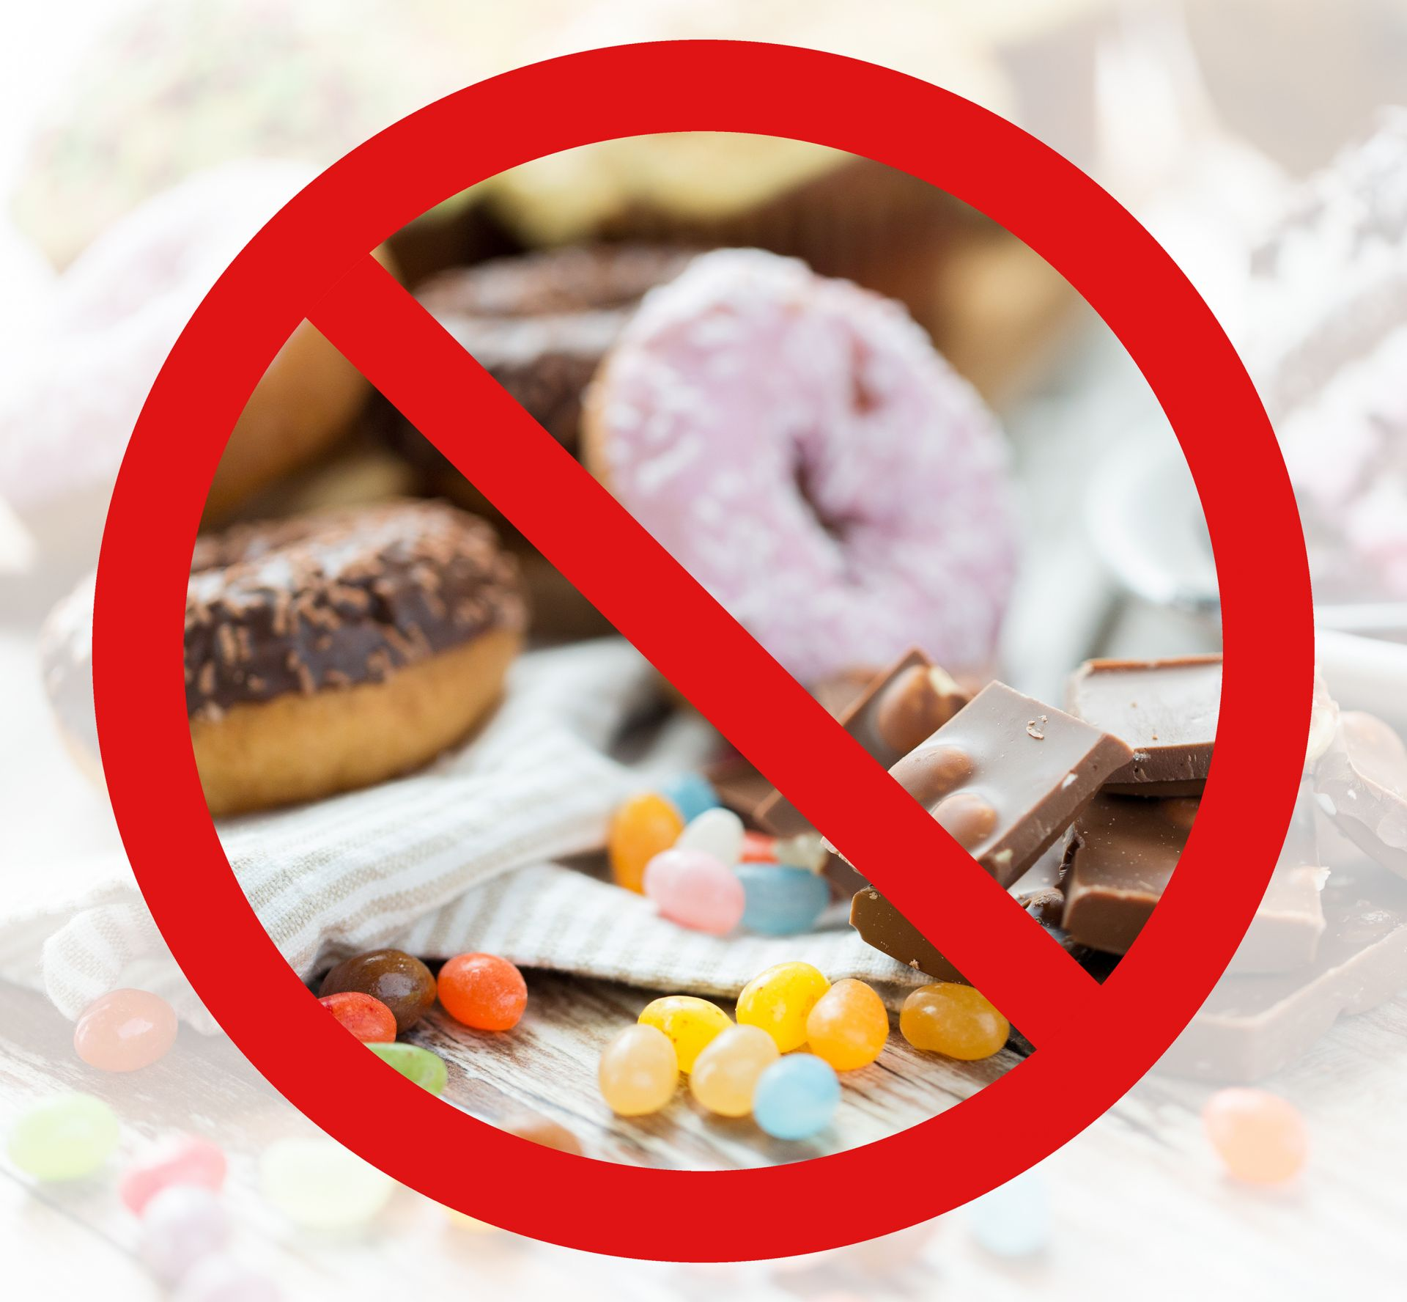
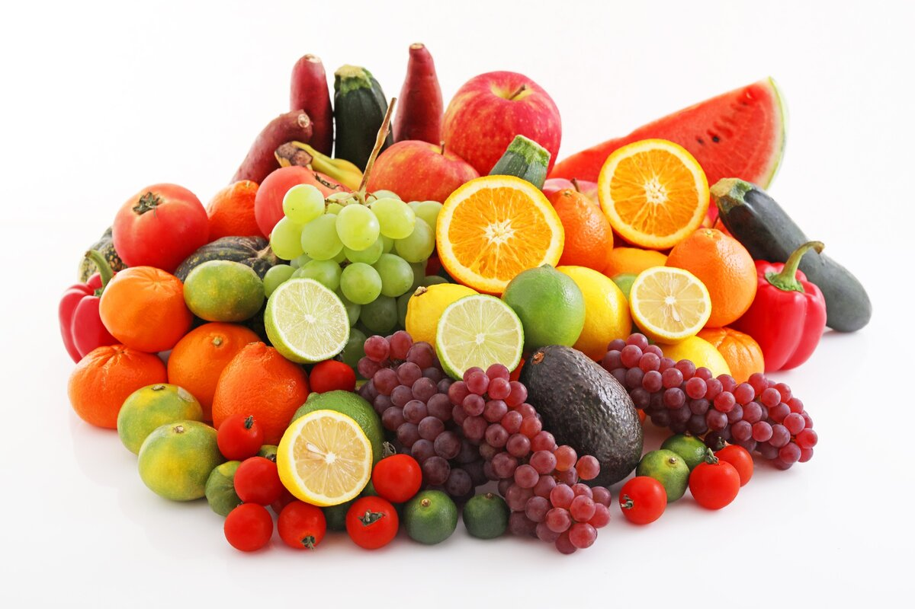
  Когда есть фрукты до или после еды?
Средняя калорийность фруктов колеблется от 30 до 60 ккал в 100 г.
Утренний салат вряд ли обеспечит вас энергией на весь день. Калорийность его крайне мала, а если вы планируете тяжело трудиться или заняться физическими упражнениями, сил на активную жизнедеятельность вполне может не хватить. Зато спортсменам знаком неоспоримый факт – в течение 40 минут после хорошей тренировки углеводы не превращаются в жир, но позволяют отлично восстановиться.

Slide 18
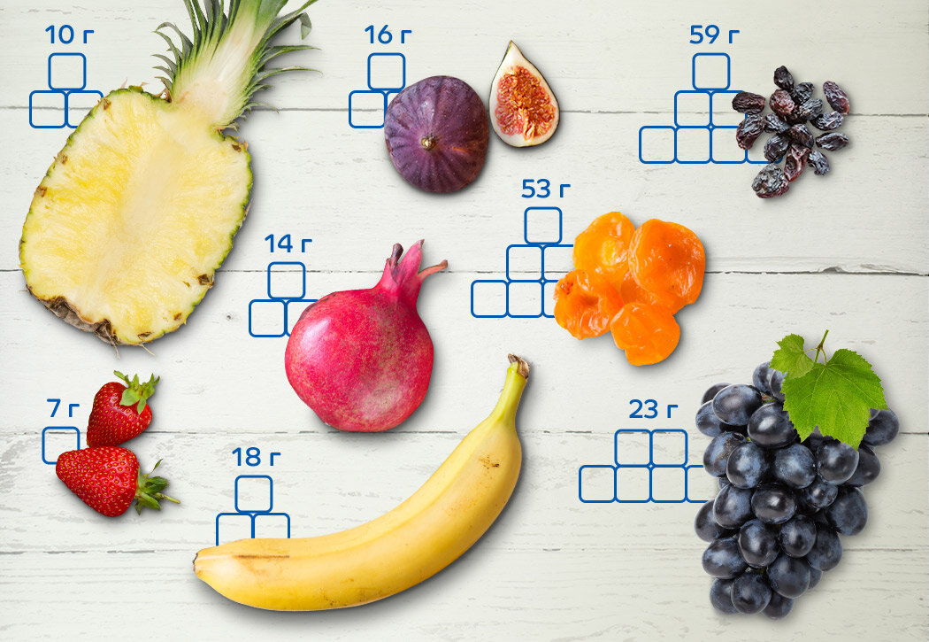
Фрукт как здоровый перекус
Плоды и ягоды – отличный материал для перекусов, когда чувства голода еще нет, но подкорка говорит, что не плохо было бы подкрепиться. Питаясь мелкими порциями можно продержаться в комфортном состоянии очень долго.

Slide 19
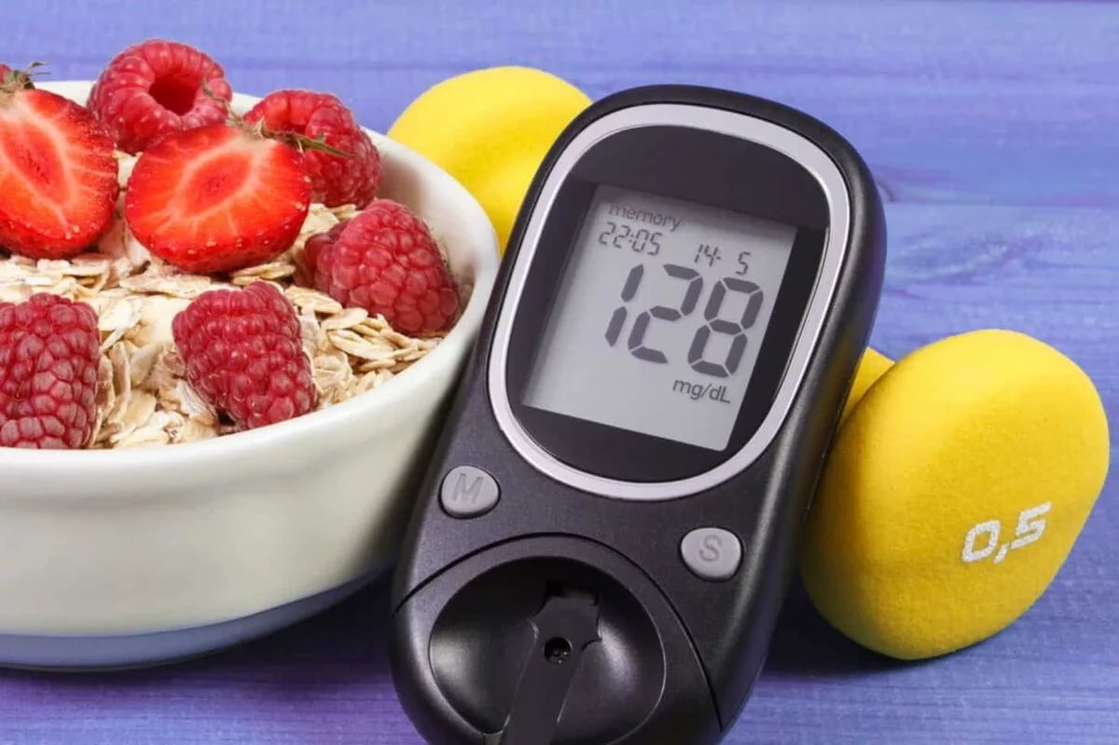
Одним из последствий чрезмерного употребления сахара является заболевание сахарным диабетом
Около 42 тысяч детей, больных диабетом, проживают в России на сегодняшний день.
Всемирный день борьбы с диабетом отмечается 14 ноября.
По данным Международной диабетической федерации, на конец 2019 года в мире по экспертным оценкам проживает 463 миллиона человек, больных диабетом. Примерно это каждый одиннадцатый человек в возрасте 20-79 лет. Половина из этих людей не знают о своем диабете и только ровно половина знают об этом.

Slide 20
Анкетирование
10%
29%
41%
43%
19%

Slide 21
Анкетирование
14%
27%
45%
50%
36%
27%

Slide 22
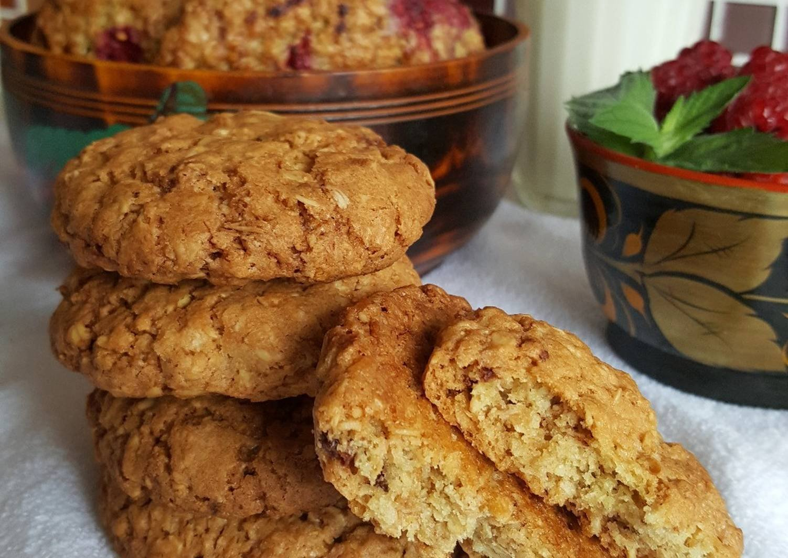
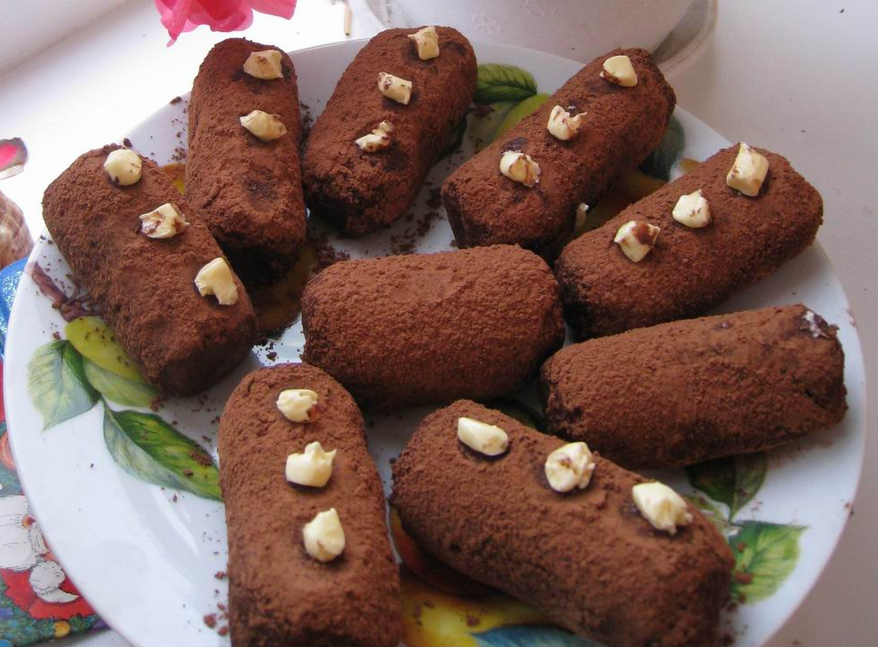
Рецепты сладких блюд без добавления сахара
Название | Ингредиенты | Приготовление
Овсяное печенье на белках с кокосом | 3 яичных белка, 75 г. овсяных хлопьев, 75 г. кокосовой стружки, ¼ ложки тростникового сахара, щепотка соли, несколько капель миндального или ванильного экстракта (по желанию). | Овсяные хлопья обжариваем на сковороде, постоянно помешивая. Взбиваем белки с щепоткой соли. Добавляем тростниковый сахар, миндальный или ванильный экстракт, кокосовую стружку и обжаренные овсяные хлопья. Хорошо перемешиваем получившуюся массу. Выкладываем овсяную массу на противень с бумагой для выпечки, формируя печенье. Выпекаем 10-15 минут до образования золотистой корочки.
Пирожное «Картошка» | 400г. овсяных хлопьев, 200г. нежирного творога, 1 ст. яблочного пюре, 4 ст. л. свежесваренного кофе, 2 ст.л. апельсинового сока, 1ч. л. корицы. | Поджарить овсяные хлопья на сковороде, добавив корицу. Измельчит смесь в блендере, когда она остынет. Смешать стакан яблочного пюре и творога. Добавить свежесваренный кофе и апельсиновый сок и хорошо перемешать. Добавить измельченные овсяные хлопья и 2 ложки какао – порошка. Сделать из смеси пирожное в форме картошки и посыпать какао – порошком.

Slide 23
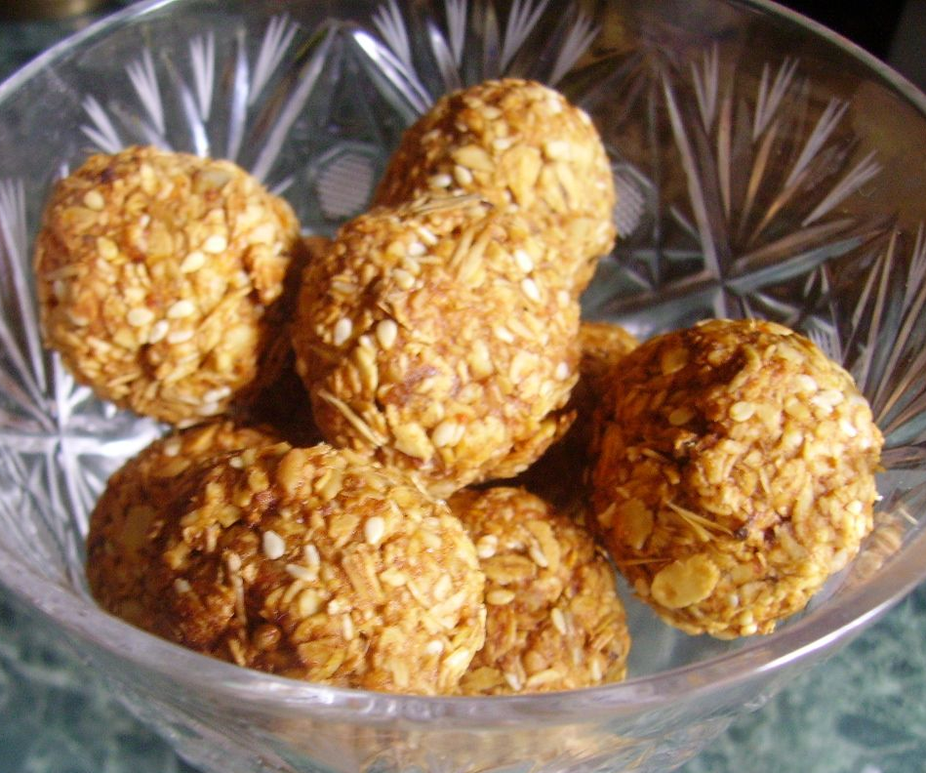
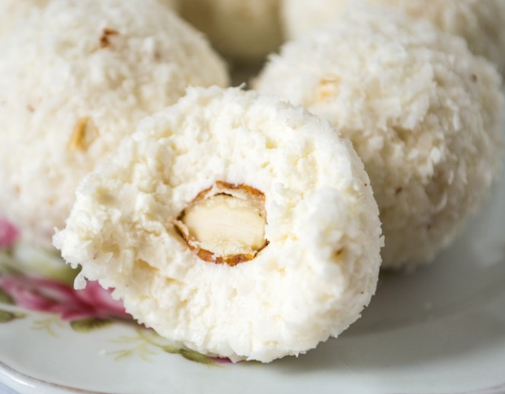
Глазированные конфеты | Тесто 2/3 ст. овсяных хлопьев, 2/3 ст. кешью, замоченных предварительно на 4 часа, 2,3 чашки фиников, 1,8 чайная ложка соли. Глазурь 2 ст. л. кокосового масла, 2 ст.л. меда, 1/8 ч.л. ванили. | Измельчить в блендере овсяные хлопья, кешью, финики. Добавить соль и сформировать из получившейся смеси конфеты. Отправить конфеты в морозилку на 15-20 минут. На медленном огне растопить кокосовое масло и смешать с ванилью и медом. Достать из морозилки конфетки и полностью окунуть в глазурь. Снова отправить конфетки в морозилку.
Творожно– кокосовые конфеты | 100 гр. творога, 1 ст. л. меда, 7-8 шт. миндаля, 2-3 ст.л. кокосовой стружки. | Перемешать творог с кокосовой стружкой и медом. Скатать из получившейся смеси конфетки, поместив в каждую по орешку миндаля. Обвалять конфетки в кокосовой стружке и отправить десерт в морозилку на пару часов.

Slide 24
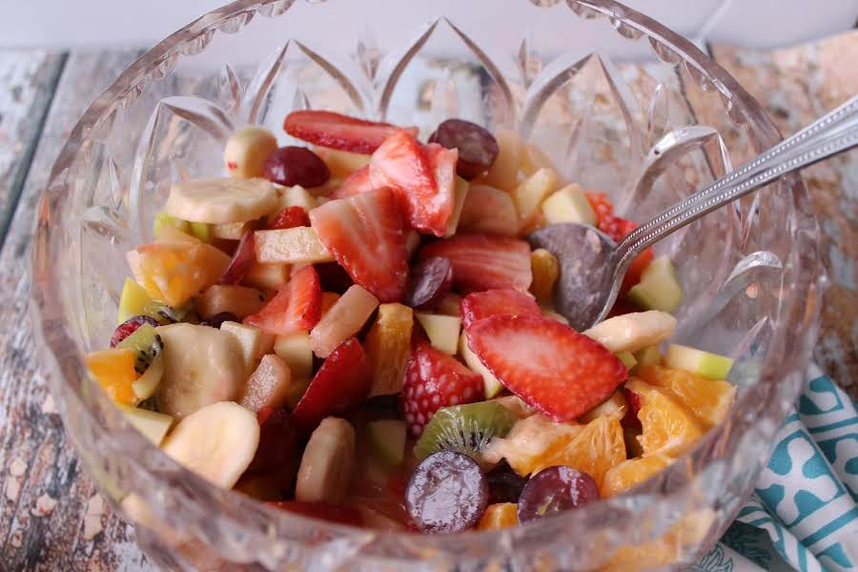
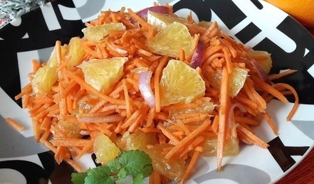
Рецепты с фруктами
1. Салат «Чистая энергия» Все ингредиенты (1 яблоко, 1 банан, 1 киви, 1 апельсин, по столовой ложке изюма и грецких орехов) измельчить, смешать, заправить густыми сливками или медом по вкусу. Чтобы фрукты не темнели, слегка сбрызните их лимонным соком.
2. Салат «Хорошего настроения!» 3 средних моркови, 2 апельсина, 100 г. кураги и 6 спелых грецких орехов очистить от кожурок и нарезать одинаковыми по размеру кубиками. Заправить двумя столовыми ложками меда либо оливкового масла. Орехи можно предварительно прожарить на сковороде, а морковь – натереть длинными полосами.

Slide 25
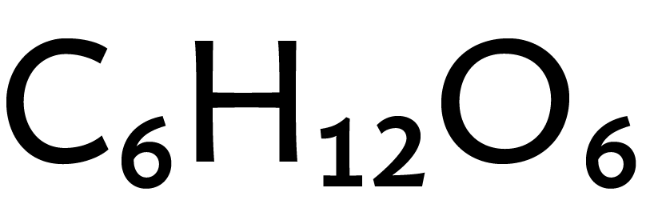
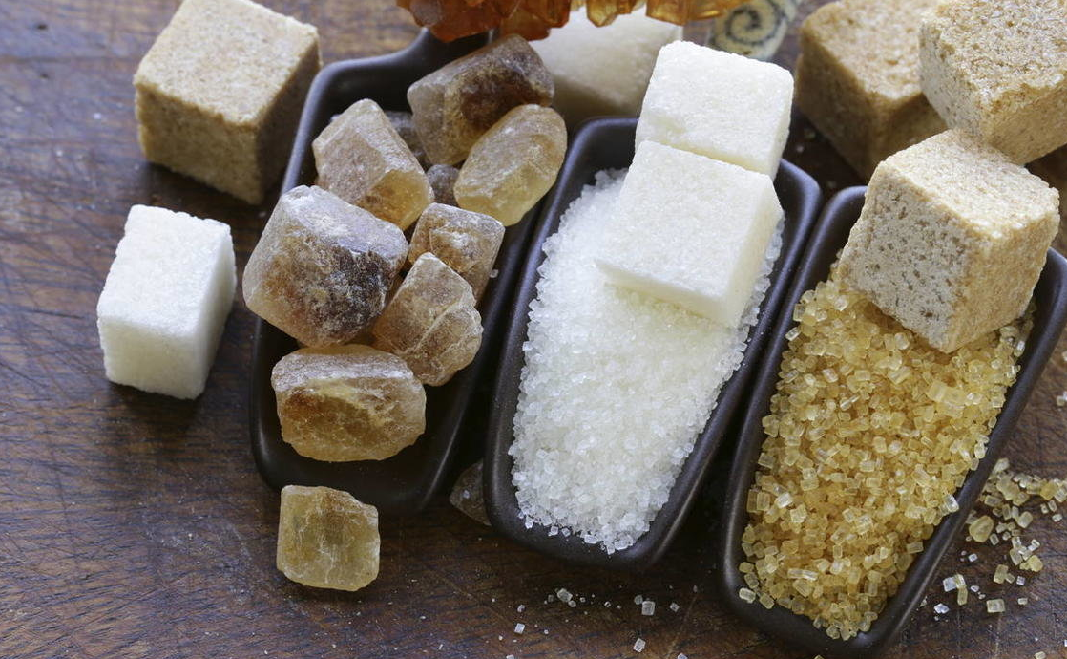
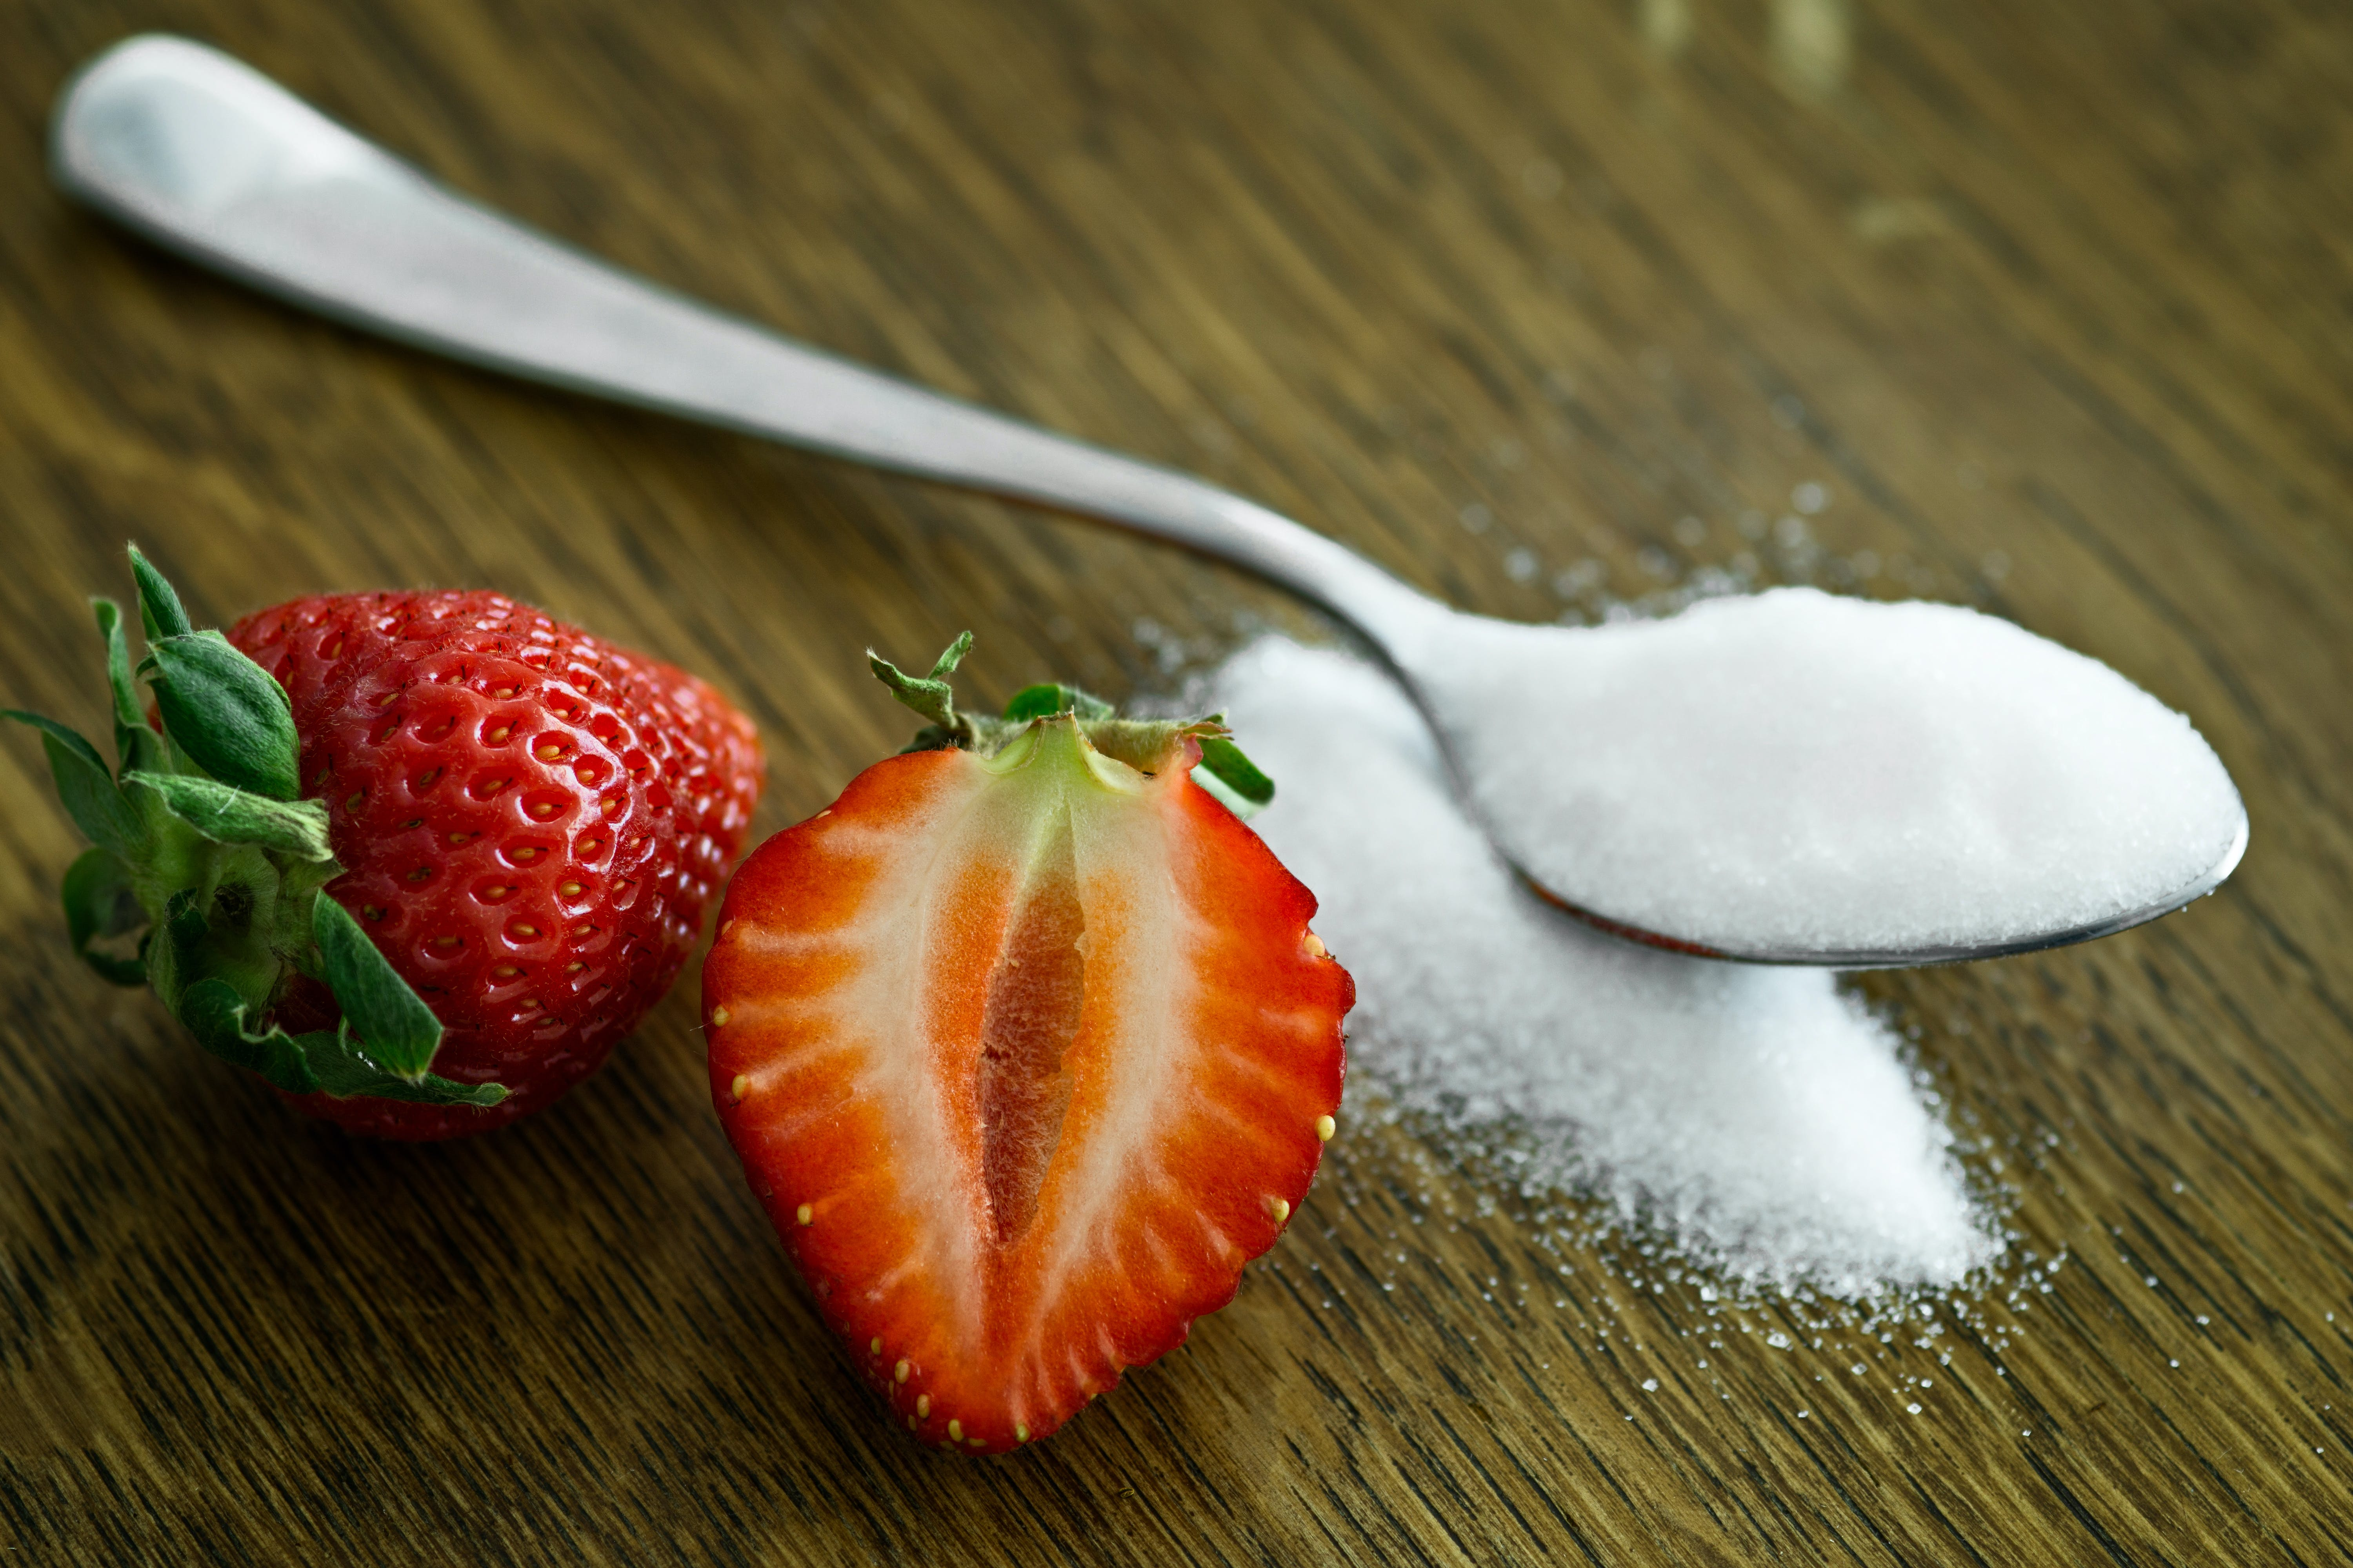
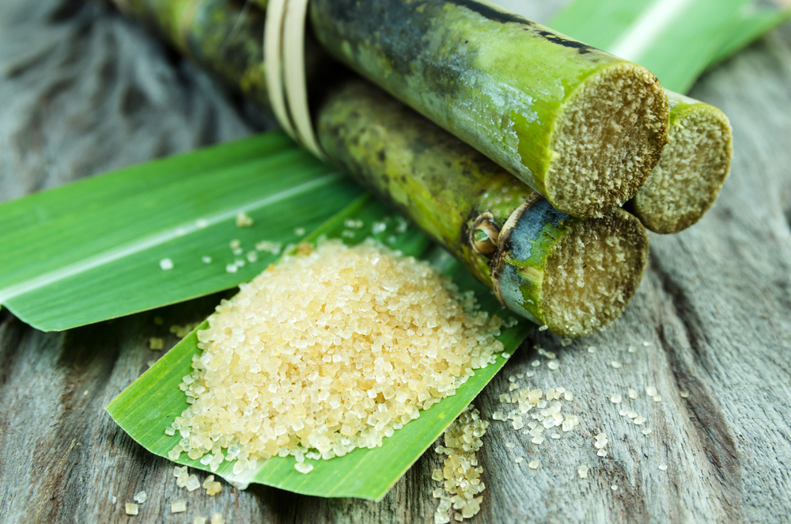
Заключение
Сахар – это искусственно созданный человеком продукт, который почти не содержит полезных для организма веществ.
Разумное отношение к нему и грамотное пищевое поведение в целом помогут Вам избежать многих проблем со здоровьем, сохранить активность и работоспособность на долгие годы.

Slide 26
Список литературы
Библиографический список
Безруких М. М., Филиппова Т.А., Макеева А.Г. Разговор о правильном питании / Методическое пособие. – М.: ОЛМА Медиа Групп, 2013.
Безруких М. М. и др. Разговор о правильном питании: Рабочая тетрадь. - М.: ОЛМА Медиа Групп, 2013.
Лифляндский В.Г., Закревский В.В. Мать и дитя. Энциклопедия питания ребенка. – М.: ОЛМА_Пресс, 2002, 352с.
Саламашенко Н. Семейная диетология: Пища – источник здоровья: Семейная энциклопедия здоровья. – С-Пб: «Торгово-издательский дом «Амфора», – 2013. – 64 с.: ил.
Интернет-источники:
http://ru.wikipedia.org.;
https://kpfu.ru/staff_files/F_158969588/pitanie.pdf
http://rospotrebnadzor.ru/
https://altailife.ru/

Slide 27
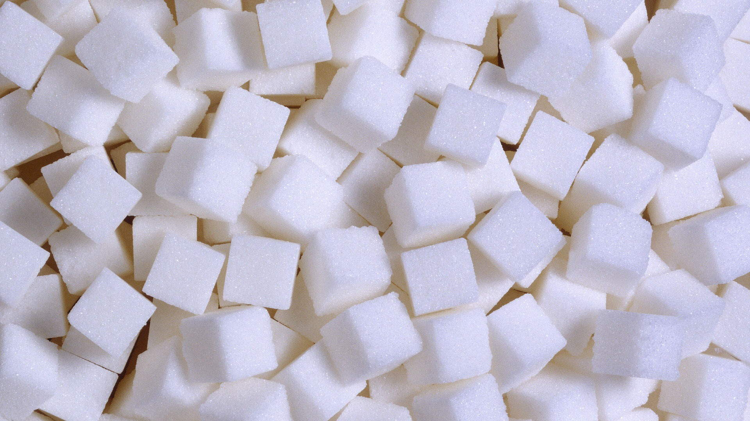
Спасибо за внимание

